Slide 1
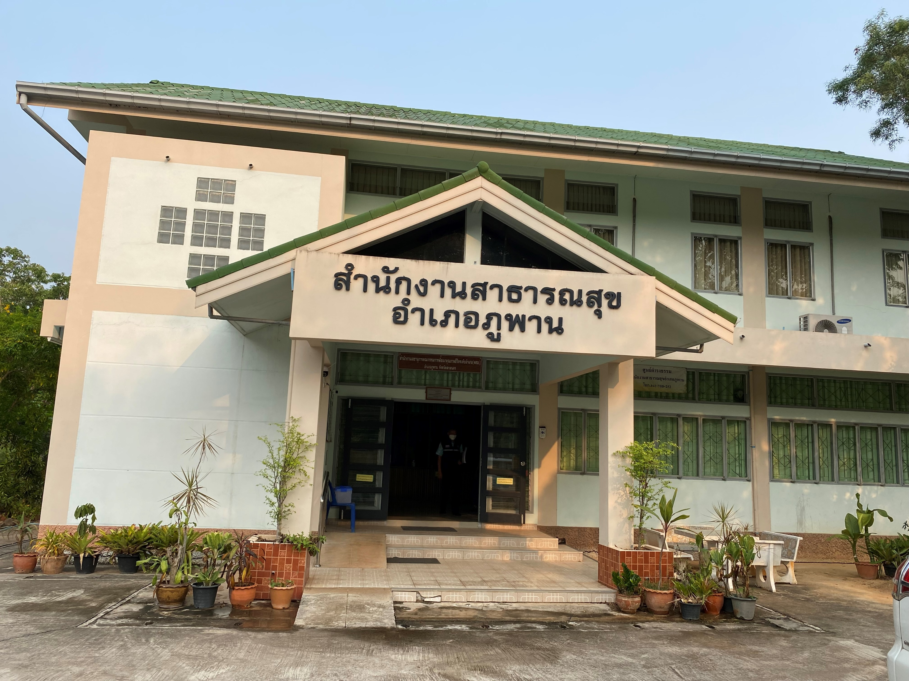
สำนักงานสาธารณสุขอำเภอภูพาน
วิสัยทัศน์ บริการดี ภาคีเครือข่ายร่วมประสาน เพื่อคนภูพานสุขภาพดี
พันธกิจ ๑. ส่งเสริมและสนับสนุนให้ประชาชนสามารถพึ่งตนเอง
ด้านสุขภาพได้
๒. พัฒนาองค์กรให้มีคุณภาพ
๓. สร้างบุคลากรให้มีศักยภาพและเป็นองค์กรแห่งความสุข
ค่านิยมร่วม MOPH
M: Mastery เป็นนายตนเอง O: Originality เร่งสร้างสิ่งใหม่
P: People centered ใส่ใจประชาชน H: Humility อ่อนน้อม ถ่อมตน

